Slide 1
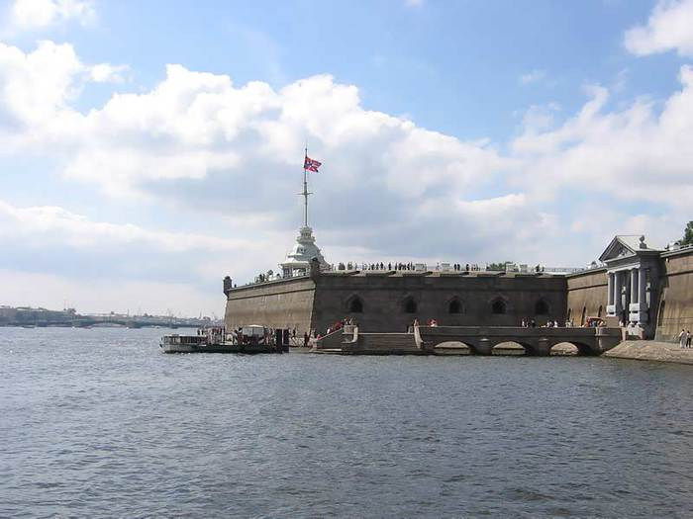
Презентация стихов и загадок о
Санкт – Петербурге для детей 5-8 лет
Подготовила презентацию воспитетель –
Мороз Светлана Александровна,
г.Санкт – Петербург, ГБДОУ №356
Цели и задачи:
Расширять знания детей о родном городе;
- прививаем любовь к родному городу;
- расширяем словарный запас, тренируем память
Использованы материалы интернета.
- Алифанова Г.Т. «Петербурговедение для малышей

Slide 2
Картотека загадок о Петербурге
Петропавловская крепость

Slide 3
Картотека загадок
* * *
Только ночью отдыхают
Залы Зимнего дворца.
Посетители музея прибывают без конца
Рады все, что лицезрели Зданье зодчего ...
А шедевры Эрмитажа
Многим ночью снятся даже!
(Растрелли)
* * *
Крепость на Неве лежит,
В небе тонкий шпиль блестит.
Стала первой, стала главной
Крепость в честь Петра и Павла.
Петропавловской она
Не случайно названа.
И стоим мы, рот разинув,
У творения ...
(Трезини)
* * *
Сердится что-то старушка Нева !
Хочется ей проглотить острова,
Биться волной о прибрежный гранит,
Выплеснуть воды и бед натворить,
Чтобы кругом оборвалось движенье!
Как называется это явленье?
(Наводнение)
* * *
Вот еще одна загадка:
Отгадайте-ка, ребятки,
Что за всадник на коне
Топчет змея на земле?
Всадника на том коне
Сделал скульптор ...
(Фальконе)

Slide 4
* * *
Фараона голова, остальное - тело льва.
Что за странные творенья?
Не одно, а целых два?
Вот загадка для Эдипа!
Это-...
(Сфинксы из Египта)
* * *
Кто был мастер на все руки,
Не зевал от лени-скуки,
Сам отличный мореход,
Основал Российский флот?
(Петр I)
* * *
Две высокие колонны
Замаячили вдали.
До чего они огромны,
Непонятны и чудны!
По бокам колонн скульптуры.
Тоже крупные фигуры -
Волга, Волхов,
Днепр, Нева ...
Догадались, детвора?
Там, где бьют о берег волны,
И Нева так широка,
Две Ростральные колонны -
Два огромных маяка.
* * *
Кто скорее догадается,
Как постройка называется,
Где кораблик в небесах
Раздувает паруса?
Правильно, Адмиралтейство,
Только чур, без ротозейства!
Если голову задрать-
Можно шапку потерять,
Видя шпиль строенья славного
Архитектора ...
(Захарова)

Slide 5
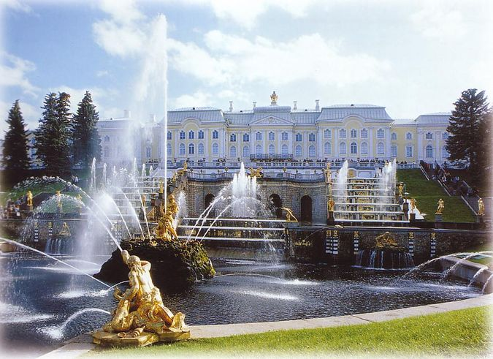
Картотека стихов о Санкт - Петербурге

Slide 6
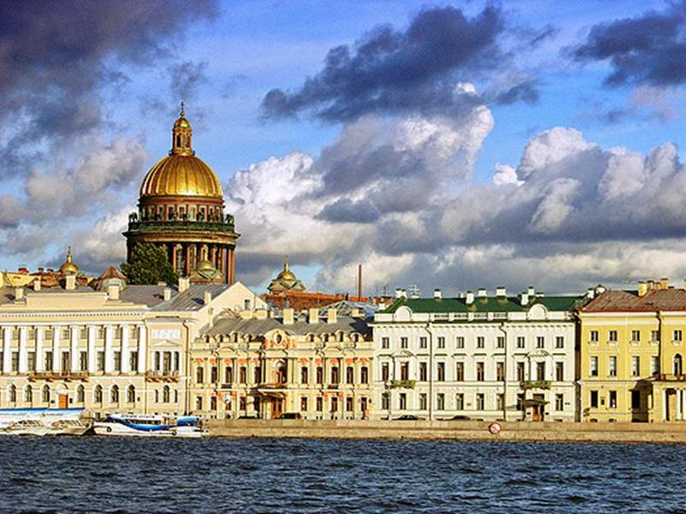
Стихи о Санкт-Петербурге для детей.
Санкт-Петербург – гранитный город,
Взнесенный славой над Невой,
Где небосвод давно распорот – Адмиралтейскою иглой!
Как явь, вплелись твои туманы
Виденья двухсотлетних снов,
О, самый призрачный и странный
Из всех российских городов!
Недаром Пушкин и Растрелли
Сверкнувши молнией в веках,
Так титанически воспели
Тебя в граните и в стихах!
И – майской ночью в белом дыме,
И – в завываньи зимних пург-
Ты – всех прекрасней,- несравнимый
Блистательный Санкт-Петербург!
(Н. Агнивцев)
Очень просто сесть в трамвай
И сказать: «Вези давай!»
Очень просто сесть в такси
И сказать: «Давай вези!»
Ну а если вам не к спеху,
Если город вам знаком,
Интереснее - не ехать,
Интереснее – пешком!
(М.Борисова)

Slide 7
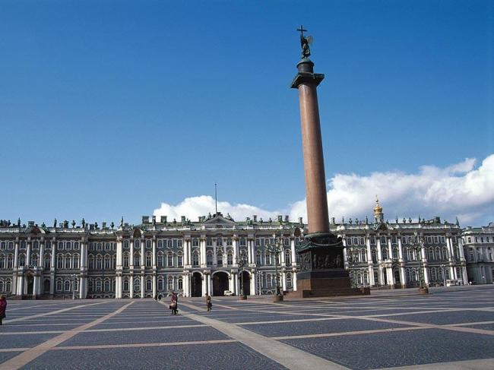
Мы очень любим город свой.
Сияет солнце над Невой,
Или дожди стучат в окно –
Его мы любим все равно.
Мы в этом городе живем.
И он растет, и мы растем
(М.Борисова)
Цирк не любить нельзя,
Цирк непременно праздник,
Встретиться с ним, друзья,
Вы не мечтали разве?
Помните, давним днем
Вам улыбнулась мама:
Завтра мы в цирк идем,
Новая там программа!
Цирк – это обязательно
И ловкость, и задор.
Там удивит вас фокусник,
И удивит жонглер.
Там выйдет смелость на парад,
Там крутит сальто акробат,
Там все, что клоун делает,
Смешно и невпопад
(Ю.Погорельский)

Slide 8
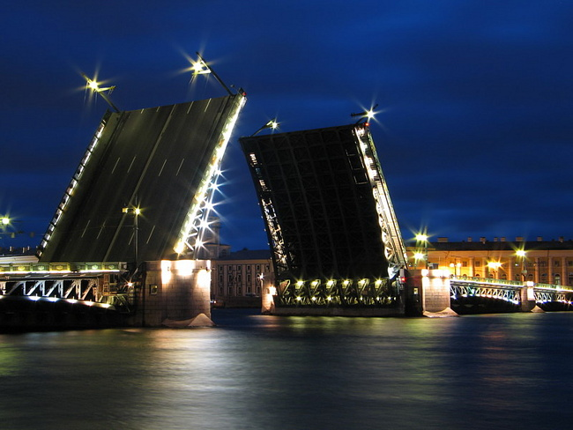
У красавицы Невы
Ожерелье из листвы
Из гранитов самых лучших
Сшито платье на века.
Но совсем не белоручка
Знаменитая река:
Баржи, лодк, пароходы
На себе несет Нева.
И в трубе водопроводной
Тоже плещется Нева.
(М.Борисова)
Ее зовут Нева
И широка и глубока
Речная синева.
Нева волною в берег бьет,
Нева к заливу лед несет
(Н.Поляков)
Стреляет в полдень пушка,
Скрывается в дыму,
Когда стреляет пушка,
Не страшно никому.
Шумит волна речная
У крепостной стены,
А пушка ведь ручная –
Она не для войны
(М.Борисова)

Slide 9
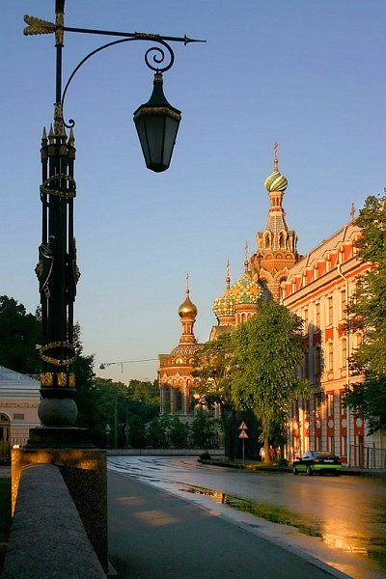
Моему городу
Среди болот, дорог и вьюг,
Как исполин из сказки,
Явился миру Петербург,
Волной любви обласкан!
Его скульптуры и дворцы,
Фонтаны, скверы, парки,
Его ограды и мосты,
Кораблик на Фонтанке,
Его кресты, его гранит -
Веков узор так прочен! -
Все восхищает и пленит
В сиянье белой ночи.
Люблю тебя я, город мой,
Не знаю краше места!
мне жизнь, единая с тобой,
Дарована в наследство!
К.Озерова

Slide 10
Надо ж: круглые сутки
Летний сад - на просушке!
Запирают ворота:
На газонах – болота
На дорожках озера
Им не высохнуть скоро…
Ну-ка, ветер весенний,
Брось на время веселье
Ты наведайся к солнцу,
Стукни солнцу в оконце,
Скинь с него одеяло,
Чтоб оно засияло.
Чтоб оно поспешило,
Летний сад просушило!
(М.Борисова)
Дворец Петра!
Мы вместе с бабушкой вчера
Ходили во дворец Петра!
Вообще-то это просто дом,
Зато старинный очень,
Поэтому, должно быть, в нем
И жить никто не хочет…
Там не сидят на стуле,
Развалится вдруг он,
И медные кастрюли
Не ставят на огонь,
Не топят в доме печки,
Не зажигают свечки,
Везде висят таблички:
«Нельзя», «Не смей!», «Не тронь!».
(М.Борисова)

Slide 11
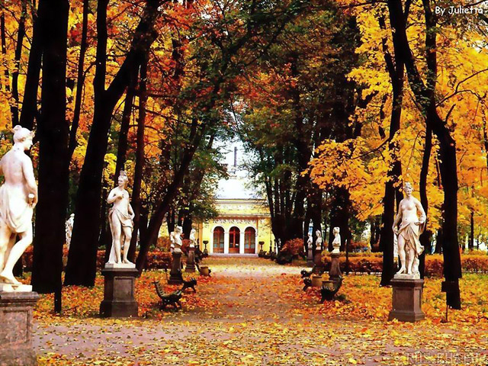
На свете много есть чудес.
Но вот прекрасный сад:
С деревьями в одном ряду
Скульптуры там стоят.
А вдалеке, по глади вод,
Вокруг пруда большого,
Два белых лебедя плывут,
Приветствуя любого.
Дорожки чинно нас ведут
Вдоль мраморных богов.
В тенистом чудном уголке
Сидит поэт Крылов
(В.Блейков)
Ну-ка, ветер весенний,
Брось на время веселье
Ты наведайся к солнцу,
Стукни солнцу в оконце,
Скинь с него одеяло,
Чтоб оно засияло.
Чтоб оно поспешило,
Летний сад просушило!
(М.Борисова)
Надо ж: круглые сутки
Летний сад - на просушке!
Запирают ворота:
На газонах – болота
На дорожках озера
Им не высохнуть скоро…

Slide 12
Лебяжья канавка
Лебяжья канавка,
Где много людей,
Лебяжья канавка, Где нет лебедей.
Они улетели.
Куда же, куда?..
Нам не сказала
Об этом вода.
С. Скаченков
Кунсткамера
Царь диковинки любил,
Собирал их и копил.
Из причуды царской сей
Первый создан был музей.
Юрий Юдин
. Над красавицей Невой
Липы шелестят листвой.
И гранитом самым лучшим
Ей одели берега!
Но совсем не белоручка
Знаменитая река.
Баржи, лодки, пароходы
На себе несёт Нева.
2. Над грохотом и пылью,
Над шумной суетой
Плывет на тонком шпиле
Кораблик золотой.
Летают рядом чайки,
Звезда горит вдали.
Он бы и рад причалить,
Да в небе нет земли.

Slide 13
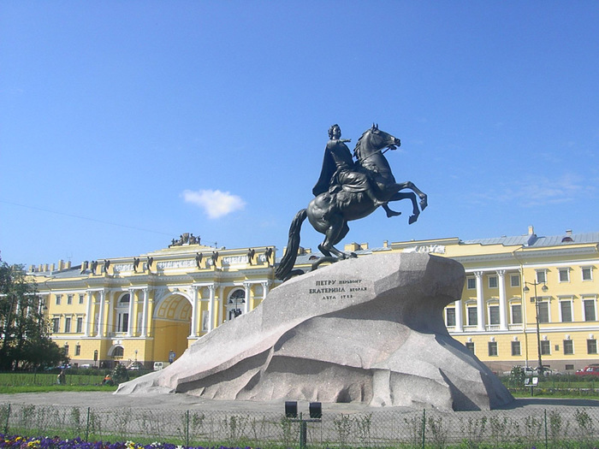
3. Сияет купол высоко,
Он цвета золотого.
Здесь для залётных облаков
Всегда постель готова.
Ложатся ночью облака
На этот купол добрый,
Свои пушистые бока
Пристроив поудобней.
4. Стреляет в полдень пушка,
Скрывается в дыму.
Когда стреляет пушка,
Не страшно никому!
Шумит волна речная
У крепостной стены.
А пушка ведь ручная:
Она – не для войны.
Вот памятник царю Петру
И царскому коню,
Фотографируют его
По двести раз на дню.
Царь много славных дел свершил,
А конь неоднократно
Его на подвиги возил
И привозил обратно.
(М.

Slide 14
1. Коль живём мы с вами, дети,
В лучшем городе на свете
В славном городе Петра
Нам узнать о нем пора.
2. В нашем городе мосты
Небывалой красоты.
Сколько в нем садов, дворцов
Рассказать не хватит слов.
3. В Петербурге – Летний сад,
В саду статуи стоят.
А ещё увидишь ты
Решетку дивной красоты.
Стоит решетка у Невы,
И нет такой на свете.
Есть в нашем городе река,
Ее зовут Нева.
И широка, и глубока
Речная синева.
Нева волною в берег бьет,
Нева к заливу лед несет,
Плывут на льду, полны воды,
От чьих-то валенок следы,
Следы от лыж и от коньков,
От снежных баб и от снежков.
Когда от ладожского льда
Освобождается вода,
То в эту воду с высоты
Глядят, как в зеркало, мосты.
В наш город парков и дворцов
Спускается десант скворцов.
Мы в сад над самою Невой
Уже снесли скворечник свой:
- Летите, скворушки, домой.
Н. Полякова
4. Сияет купол золотой
Над красавицей Невой.
То собор Исаакий –
Это знает каждый.

Slide 15
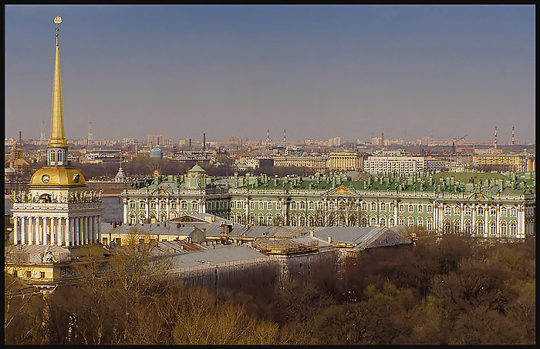
По Лебежьей, по канавке,
По небесной синеве,
Тихо весла поднимая,
Лодка движется к Неве.
(Н.Браун)
Воскресное утро. Осенний пейзаж,
А небо – прозрачно и чисто.
Сегодня мы с другом идем в Эрмитаж!
Ложатся нам под ноги листья.
Мы столько слыхали про этот музей
От наших знакомых, родных и друзей!
И стало неловко нам даже,
Что не были мы в Эрмитаже
(О.Тарутин)
Над грохотом и пылью,
Над шумной суетой
Плывет на тонком шпиле
Кораблик золотой.
Летают рядом чайки
Звезда горит вдали.
Он бы и рад причалить –
Да в небе нет земли
(М. Борисова)

Slide 16
Лежит гранитный добрый лев
У входа в дом старинный
И ребятишки, осмелев,
Сидят на нем верхом.
Гранитный лев ребятам рад,
Без них скучает он.
И снится льву в который раз
Один и тот же сон:
В саду, среди густой травы,
Едва взойдет луна,
Резвятся каменные львы
И львы из чугуна.
Дрожат ночные сторожа
И прячутся в домах…
А дети, весело визжа,
Катаются на львах!
(М. Борисова)
7. Как много царственных зверей
Наш город украшают.
Львы петербургские мосты
Бессонно охраняют.
«С поднятой лапой, как живые»
Стоят два льва сторожевые,
Шар мощной лапой подпирают,
Как будто мячиком играют.
8. Вот большой тенистый сад,
А за садом – «Зоосад».
Сколько там живет зверей,
Сколько же у них зверей.
И девчонок, и мальчишек.
Все хотят увидеть мишек,
Львов и озорных мартышек!

